Slide 1
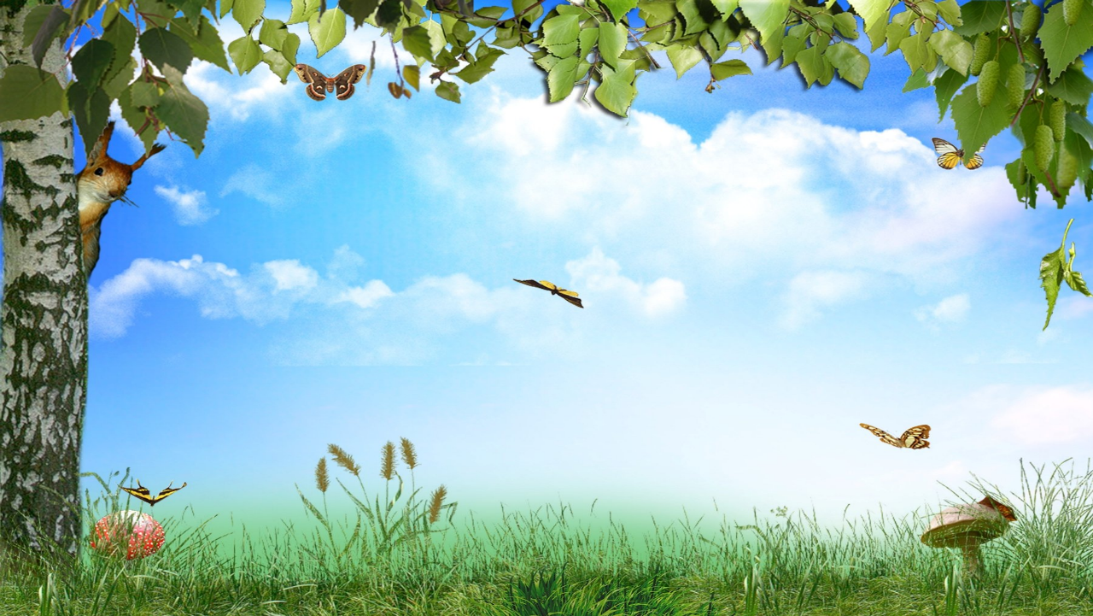
Презентация –игра
Кто спрятался?
Познание (ФЦКМ)
Выполнила воспитатель:
Панкратова О.В.

Slide 2
Презентация по теме животные. Презентация - игра для детей, на закрепление пройденной темы. Дети угадывают по кончикам уха и хвостика животного.

Slide 3
